Slide 1

S04 · Tools e integración de herramientas
IA Agent Building · Módulo 2 · Agentes avanzados
Formato
Laboratorio
Hito
Semana 2 · jueves · 6 h: 2.5 h teoría y 3.5 h práctica
L4 · Catálogo de 4 tools, matriz de selección ≥ 85 %
Avance 1 del Proyecto M2; antes, pre-work MCP de 1 h
S04 · Tools e integración de herramientas · 01 / 32
Notes:
1) Explicar: presenta la sesión en tres datos. Formato: semana 2, jueves, 6 horas (2.5 de teoría y 3.5 de práctica). Laboratorio: L4, pasar de una tool a un catálogo de cuatro y medir la selección hasta llegar a 85 % o más. Hito: Avance 1 del Proyecto M2 al cerrar la sesión. Recuerda que el alumno llega con el pre-work de MCP hecho: se conectó al servidor del simulador y vio sus 6 tools. Hoy se retoma esa experiencia al inicio, dentro del bloque 0. Anuncia el orden: bucle y MCP, selección dinámica y sus fallas, fiabilidad, idempotencia y tope, y luego el laboratorio. 2) Pregunta: ¿qué cambia para el modelo cuando pasa de tener una tool a tener cuatro? 3) Laboratorio: L4, lab/<track>/domain_tools.py y lab/<track>/agent.py.

Slide 2
Sustentación del Assignment A1
Cuatro equipos, uno por track, 5 minutos cada uno. Franja adicional a los 180 minutos de S4.
AndesMóvil
Banco Inti
MercaSur
Andina Seguros
Telecomunicaciones · 5 min
Banca · 5 min
Retail · 5 min
Seguros · 5 min
Después de la sustentación
Empieza el guion de S4: de una tool a cuatro, catálogo, selección y medición.
S04 · Tools e integración de herramientas · 02 / 32
Notes:
1) Explicar: esta diapositiva ordena la entrada. Los cuatro equipos sustentan el Assignment A1 de S3, uno por track, con 5 minutos cada uno: AndesMóvil (telecomunicaciones), Banco Inti (banca), MercaSur (retail) y Andina Seguros (seguros). La sustentación ocupa 20 minutos que NO caben dentro de los 180 del guion de S4: la franja se coordina con la coordinación académica y se comunica antes de clase. No anuncies que ambas actividades caben en tres horas. Califica con la rúbrica de A1 (recursos/rubricas/rubrica-a1.md). Al cerrar, conecta: la tool de lectura que cada equipo acaba de defender es la primera del catálogo de hoy. 2) Pregunta: ¿qué pregunta del cliente respondió su tool del A1 y cuál no pudo responder? 3) Laboratorio: la tool del L3 pasa tal cual a lab/<track>/domain_tools.py como primera de TOOLS_NUCLEO.

Slide 3
Qué sabrás hacer al terminar
Diseñar un catálogo de tools con responsabilidad única: una tool, una pregunta.
Explicar por qué el tamaño y la ambigüedad del catálogo se miden, y cómo los errores se acumulan en el bucle.
Medir el acierto de selección de tu propio agente y leer una matriz de confusión.
Distinguir una tool idempotente de una que no lo es, y proteger la segunda.
Conectar el agente a un servidor MCP y explicar qué cambia y qué no.
S04 · Tools e integración de herramientas · 03 / 32
Notes:
1) Explicar: lee los cinco objetivos y di en qué parte de la sesión se trabaja cada uno. El 1 va en el bloque de responsabilidad única. El 2 en selección dinámica y en la diapositiva de fiabilidad. El 3 se practica en el laboratorio con docente/matriz_seleccion.py. El 4 en idempotencia y tope. El 5 se retoma al inicio, dentro del bloque 0, a partir del pre-work de MCP. Subraya los verbos observables: diseñar, explicar, medir, distinguir, conectar. El objetivo 2 no afirma que existe un número máximo universal de tools: pide explicar por qué el catálogo concreto se mide. 2) Pregunta: ¿cuál de estos cinco creen que les va a costar más en su track, y por qué? 3) Laboratorio: los criterios de aceptación del L4 (≥ 85 %, confirmación en escritura, tope de iteraciones) evidencian los objetivos 1, 3 y 4.

Slide 4
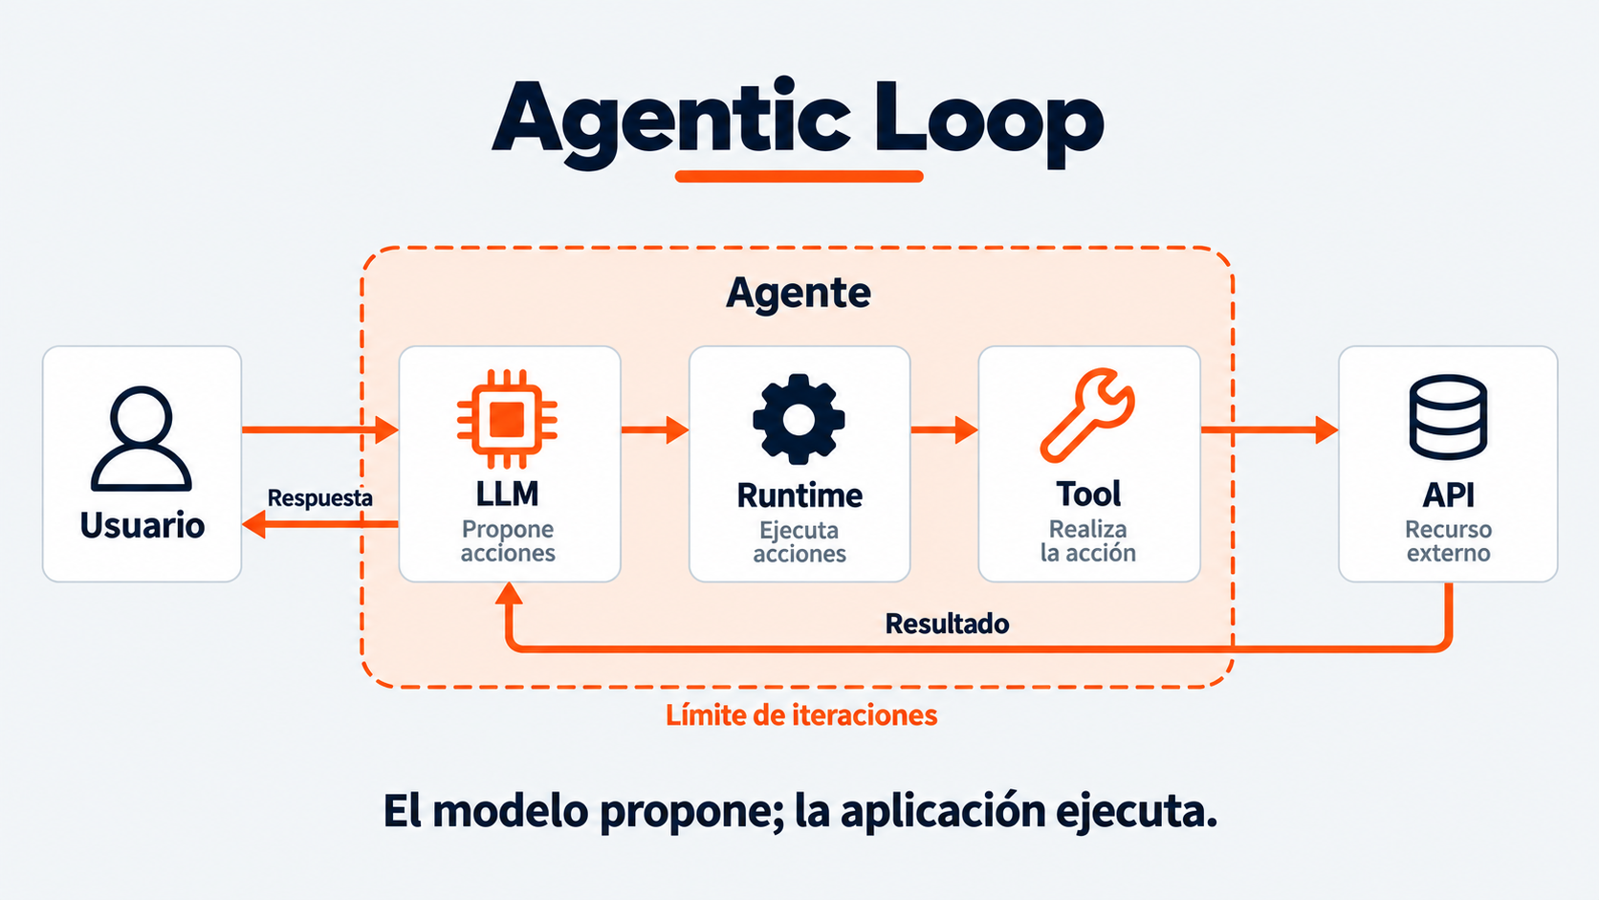
El mismo bucle, ahora con cuatro tools
El número de tools no determina las vueltas del bucle.
S04 · Tools e integración de herramientas · 04 / 32
Notes:
1) Explicar (IMG-M01-S01-001, reutilizado): objetivo, separar la propuesta del modelo de la ejecución por el runtime. Mensaje clave: el modelo propone; la aplicación ejecuta. Recorre en orden: Usuario → Agente; dentro del agente, LLM → Runtime → Tool; Tool → API; el resultado vuelve al LLM; el LLM entrega la respuesta al Usuario. Aclara en voz alta que el resultado vuelve al LLM a través del runtime, como ToolMessage: la imagen lo dibuja directo desde la API. Muestra el límite de iteraciones como borde del bucle. Lo nuevo hoy: la tarjeta Tool ya no es una sola función, es una selección entre cuatro tools de negocio. El número de tools no determina las vueltas del bucle. Ejemplo: dos docstrings ambiguas pueden causar confusión aunque ambas funciones sean correctas. Industria: Andina Seguros, diferenciar consulta de póliza y apertura de expediente. Error frecuente: suponer que cuatro tools siempre superan a cinco en cualquier modelo. Conexión: S3 dejó el bucle con una tool; S5 añadirá memoria y RAG. Duración: 4 min. Esta imagen no aporta mediciones. 2) Pregunta: ¿qué evidencia usarías para cambiar una docstring? 3) Laboratorio: lab/<track>/agent.py, función responder(), bucle manual con MAX_ITERATIONS.

Slide 5
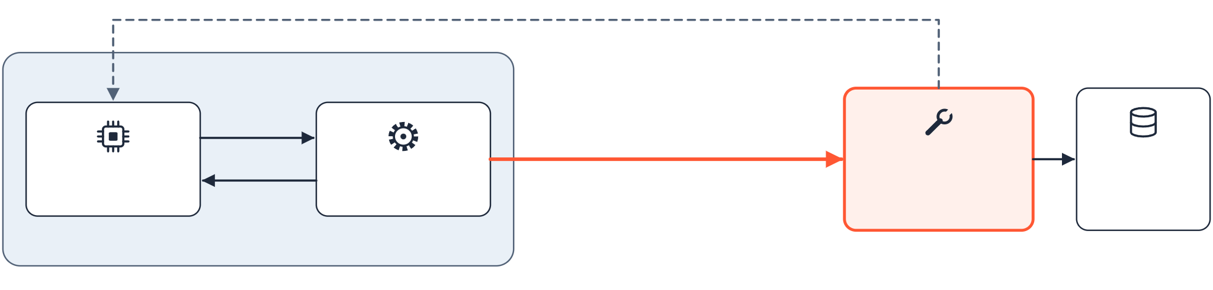
MCP: un protocolo, no una librería
definiciones: bind_tools()
Agente
tool_call
ejecuta
lee
LLM
Runtime
Tools @tool
Datos
propone
ToolMessage
ejecuta
domain_tools.py
simulador
Protocolo
Misma idea que provider.py
Formato estándar para que un cliente descubra y llame tools de un servidor, sin conocer su implementación.
comun/provider.py separa qué modelo usas; MCP separa dónde viven las tools.
S04 · Tools e integración de herramientas · 05 / 32
Notes:
1) Explicar: esta es la línea base, el agente de L3–L4. El LLM propone tool_call, el runtime ejecuta la tool escrita con @tool en domain_tools.py, la tool lee los datos del simulador y el resultado vuelve como ToolMessage. La flecha discontinua: bind_tools() envía al modelo las definiciones (nombre, descripción, esquema). Luego define MCP como lo hace el pre-work: un protocolo, no una librería; un formato estándar para que un cliente (tu agente) descubra y llame herramientas de un servidor sin saber cómo están implementadas. El mismo servidor sirve a cualquier agente compatible, y el mismo agente puede conectarse a cualquier servidor. Analogía del repositorio: comun/provider.py separa qué modelo usas de qué hace el agente con él; MCP hace lo mismo con las tools. Dónde deja de aplicar la analogía: MCP es un protocolo con servidor y transporte, no un import local. 2) Pregunta: ¿qué ganaría el equipo de fraude de Banco Inti al exponer sus tools por MCP en vez de copiarlas en tu agente? 3) Laboratorio: pre-work-mcp.md, sección 1; el catálogo base sigue en lab/<track>/domain_tools.py.

Slide 6
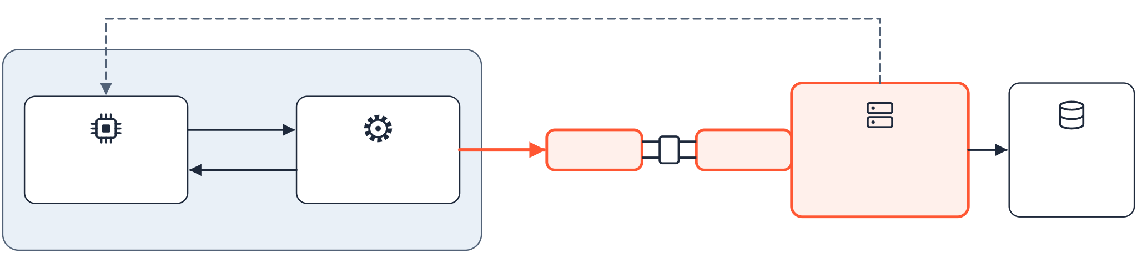
Qué cambia y qué no con MCP
descubre: get_tools()
Agente
tool_call
protocolo MCP
llama
lee
LLM
Runtime
Servidor MCP
Datos
propone
ToolMessage
ejecuta
cliente
servidor
6 tools
simulador
Cambia
No cambia
Dónde vive la tool (en el servidor), que se descubre en tiempo de ejecución y el transporte.
El LLM propone, el runtime ejecuta, el bucle con tope y el contrato: nombre, descripción y esquema.
S04 · Tools e integración de herramientas · 06 / 32
Notes:
1) Explicar: misma composición que la anterior; solo cambia la parte derecha. Entre el runtime y las tools aparece el conector MCP: un cliente en el proceso del agente y un servidor que expone las tools. En foco: el conector y el Servidor MCP (6 tools del simulador). Recorre: el runtime llama al cliente MCP; el cliente habla con el servidor por el protocolo; el servidor ejecuta la tool y lee sus datos. La flecha discontinua ahora es descubrimiento: get_tools() devuelve nombre, descripción y esquema de cada tool, lo mismo que el modelo veía con @tool. Qué cambia: dónde vive la tool, que se descubre en tiempo de ejecución, y el transporte. Qué no cambia: el LLM sigue proponiendo, el runtime sigue ejecutando, el bucle y su tope son los mismos, y el modelo sigue decidiendo solo con nombre, descripción y esquema. Por eso el pre-work dice que el agente no nota la diferencia. MCP no es una fuente de datos por sí solo: los datos siguen en el simulador. 2) Pregunta: si mañana el servidor MCP cambia la implementación de una tool pero no su descripción, ¿qué tiene que cambiar en tu agente? 3) Laboratorio: pre-work-mcp.md, script con MultiServerMCPClient y await cliente.get_tools().

Slide 7
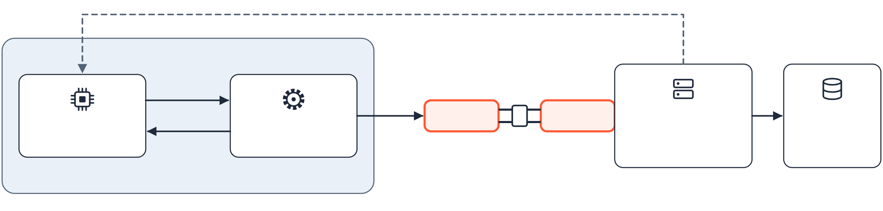
Dos transportes, el mismo código
descubre: get_tools()
Agente
tool_call
stdio | streamable_http
llama
lee
LLM
Runtime
Servidor MCP
Datos
propone
ToolMessage
ejecuta
cliente
servidor
6 tools
simulador
Transporte | Cuándo se usa | Cómo se conecta
stdio | Desarrollo local: subproceso | command + args
streamable_http | Simulador en HF Spaces | url: SIM_BASE_URL/mcp
MCP_TRANSPORT=stdio # stdio | http
MCP_STDIO_ARGS=simulador-industria/mcp_server.py
S04 · Tools e integración de herramientas · 07 / 32
Notes:
1) Explicar: misma composición; ahora el foco está solo en el conector, rotulado con los dos transportes. stdio: tu agente lanza simulador-industria/mcp_server.py como subproceso; se usa en desarrollo local. streamable_http: el simulador ya desplegado en HF Spaces, con url SIM_BASE_URL/mcp. El resto del código (get_tools(), enlazar las tools al modelo, invocar el agente) es idéntico. Se alterna desde .env con MCP_TRANSPORT (stdio por defecto) y lo lee comun/settings.py. Relaciónalo con la regla del curso: provider.py separa qué modelo uso; MCP separa cómo hablo con el servidor de qué hace mi agente con las tools. Errores del pre-work: FileNotFoundError si se ejecuta desde simulador-industria/ y no desde la raíz; timeout con http si el Space duerme (probar GET /health y reintentar en 1-2 min); RuntimeError de event loop si se llama código async sin asyncio.run. 2) Pregunta: ¿cuál de los dos transportes usarías si tres equipos comparten el mismo servidor, y por qué? 3) Laboratorio: .env y comun/settings.py (MCP_TRANSPORT, MCP_HTTP_URL, MCP_STDIO_ARGS); pre-work-mcp.md sección 2.

Slide 8
Conectarse también es filtrar
El servidor expone 6 tools. Tu agente enlaza solo las pertinentes a su track y vuelve a medir.
Herramienta | Industria | Qué hace
check_portability_eligibility | Telco | Evalúa si una línea puede portarse
get_coverage_by_district | Telco | Cobertura e incidencias de un distrito
get_transfer_limits | Banca | Límites de transferencia de una cuenta
estimate_delivery | Retail | Costo y plazo de despacho
list_affiliated_clinics | Seguros | Red de clínicas por distrito
get_vehicle_info | Seguros | Datos del vehículo por placa
Construir un servidor MCP propio con 2 tools es reto opcional del L4, no requisito.
S04 · Tools e integración de herramientas · 08 / 32
Notes:
1) Explicar: son las tools opcionales de los cuatro tracks; ninguna la escribió el alumno y aun así su agente puede usarlas. Reparto: dos de telco, una de banca, una de retail y dos de seguros. Parte de conectarse es filtrar: no se enlazan las 6. El catálogo troncal del L4 conserva cuatro tools de negocio; L5 añadirá un retriever. Si el agente elige mal con muchas tools enlazadas, la acción es seleccionar un catálogo pequeño para la tarea y volver a medir con la matriz, no sumar todas las MCP a las cuatro núcleo. No presentes un umbral universal de cantidad de tools: lo que decide es la medición de ese catálogo concreto. Las descripciones del servidor están escritas con la misma regla A2 que sus docstrings: dicen cuándo NO usar cada tool. 2) Pregunta: ¿cuál de estas 6 tiene sentido para tu track y qué pregunta del cliente respondería? 3) Laboratorio: pre-work-mcp.md (verificación de las 6 tools); reto opcional del L4: exponer 2 tools propias como servidor MCP.

Slide 9
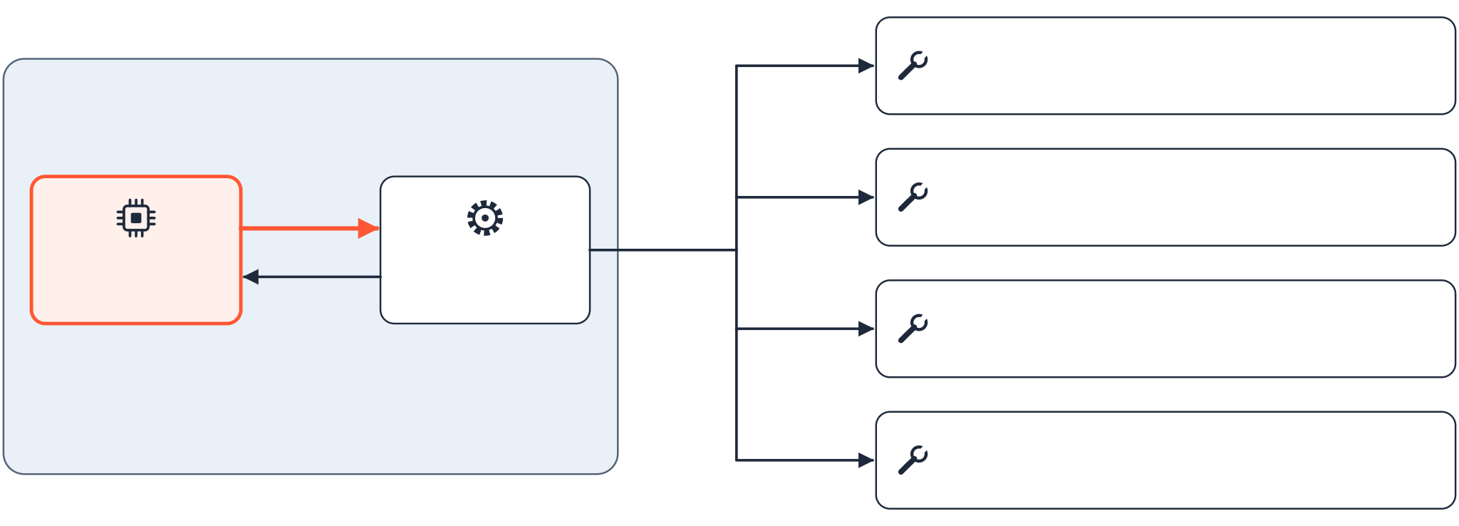
De una tool a cuatro: qué se rompe
Con una tool el modelo decide si la usa. Con cuatro, además decide cuál.
get_customer_plan
Agente
ya la tienes: viene del L3
get_data_usage
tool_call
nueva en el L4
ejecuta
LLM
Runtime
propone
ToolMessage
ejecuta
run_line_diagnostics
nueva en el L4
create_complaint_ticket
nueva en el L4 · escritura
S04 · Tools e integración de herramientas · 09 / 32
Notes:
1) Explicar: esta composición se repite en las seis diapositivas siguientes. A la izquierda el Agente con LLM y Runtime; a la derecha las cuatro tools núcleo de telco (AndesMóvil) como ejemplo. Con la tool del L3 el modelo solo decidía si la usaba. Con cuatro, además decide cuál: esa es la decisión en foco, el tool_call que propone el LLM. El runtime ejecuta la que el modelo eligió. domain_tools.py no empieza de cero: TOOLS_NUCLEO abre exactamente con la tool que ya escribieron y probaron con prueba_tool.py en S3; se importa tal cual. Hoy se añaden tres, una de ellas de escritura. Aclara que el ejemplo es telco pero cada track tiene sus cuatro. 2) Pregunta: ¿qué información tiene el modelo para decidir entre estas cuatro? (Respuesta en tres diapositivas.) 3) Laboratorio: lab/<track>/domain_tools.py, lista TOOLS_NUCLEO; referencia: solucion/<track>/domain_tools.py.

Slide 10
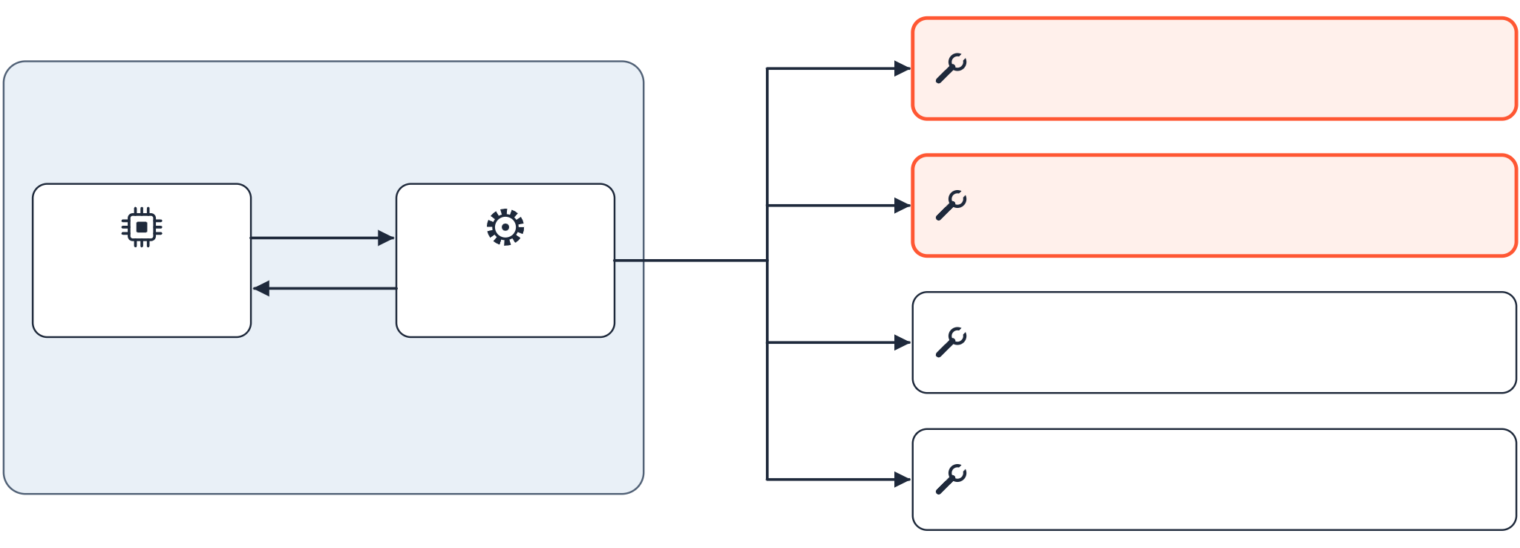
Una tool, una pregunta
Si no la nombras con un verbo y un dato, hace más de una cosa: manage_line son dos tools.
get_customer_plan
Agente
¿Qué plan tengo contratado?
get_data_usage
tool_call
¿Cuántos gigas he consumido?
ejecuta
LLM
Runtime
propone
ToolMessage
ejecuta
run_line_diagnostics
¿Por qué no tengo señal?
create_complaint_ticket
Quiero registrar un reclamo
S04 · Tools e integración de herramientas · 10 / 32
Notes:
1) Explicar: misma composición; ahora cada tool muestra la pregunta del cliente que responde. Principio de responsabilidad única aplicado a tools: una tool, una pregunta. La tool que hace dos cosas a la vez ("consulta el plan y también regístrame un reclamo") nunca se elige bien, porque el modelo no puede anticipar cuál de las dos cosas vas a necesitar solo por su nombre. En foco, get_customer_plan y get_data_usage: una hipotética manage_line mezclaría ambas preguntas. El nombre empieza con un verbo y nombra el dato que devuelve: get_data_usage, no manage_line ni handle_line_stuff. Si cuesta nombrarla con un verbo y un sustantivo, probablemente hace más de una cosa. 2) Pregunta: en su track, ¿qué tool podría estar haciendo dos cosas? ¿Cómo la dividirían? 3) Laboratorio: lab/<track>/domain_tools.py, nombres de las tres tools nuevas (Parte 1 del L4).

Slide 11
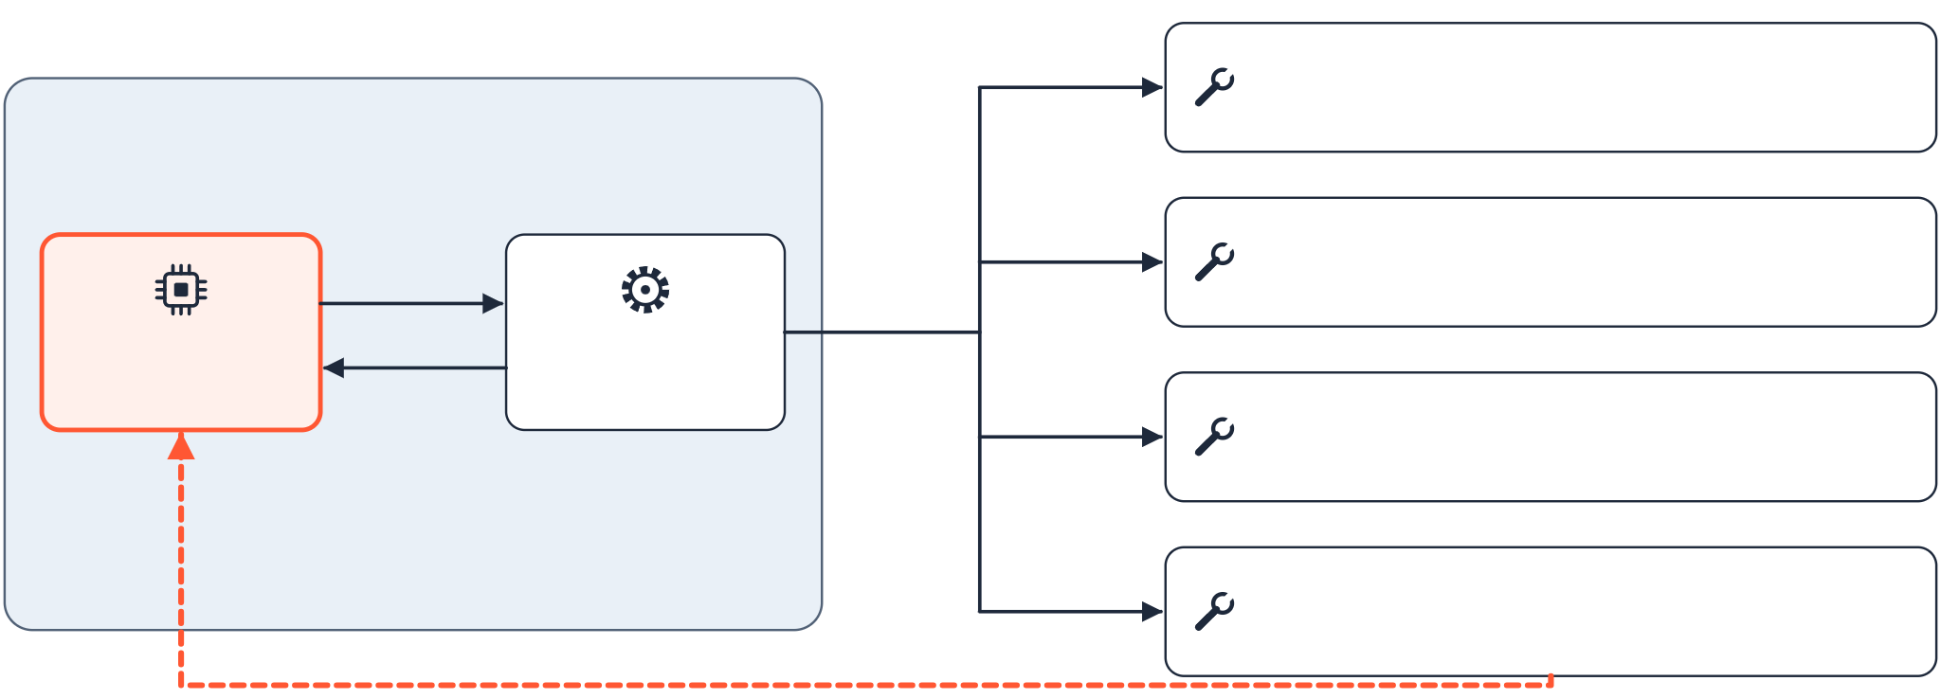
El modelo no ve tu código
Decide solo con tres cosas: nombre de la tool, docstring y esquema de argumentos.
get_customer_plan
Agente
(numero_linea)
get_data_usage
tool_call
(numero_linea, periodo)
ejecuta
LLM
Runtime
propone
ToolMessage
ejecuta
run_line_diagnostics
(numero_linea)
create_complaint_ticket
definiciones de tools
(numero_linea, tipo, descripcion, …)
S04 · Tools e integración de herramientas · 11 / 32
Notes:
1) Explicar: misma composición; aparece la flecha discontinua de contexto, en foco. bind_tools() envía al modelo las definiciones de cada tool: nombre, docstring y esquema de argumentos (el args_schema en Pydantic). Nunca envía el cuerpo de la función. Cada tarjeta muestra ahora sus argumentos; create_complaint_ticket además recibe confirmado_por_cliente, que verán en idempotencia. Consecuencia: si dos funciones son correctas pero sus docstrings son ambiguas, el modelo se confunde igual. Por eso la regla A2 de S3 (la docstring es el prompt) se vuelve crítica con cuatro tools: cada docstring dice qué hace, cuándo usarla y cuándo NO. Ejemplo real: get_data_usage dice "NO la uses para saber qué plan tiene: para eso usa get_customer_plan". Cuando la selección falla, falla de tres maneras: las siguientes tres diapositivas. 2) Pregunta: si renombras una tool pero no cambias su código, ¿puede cambiar el comportamiento del agente? 3) Laboratorio: args_schema y docstring de cada tool en lab/<track>/domain_tools.py (regla A2).

Slide 12
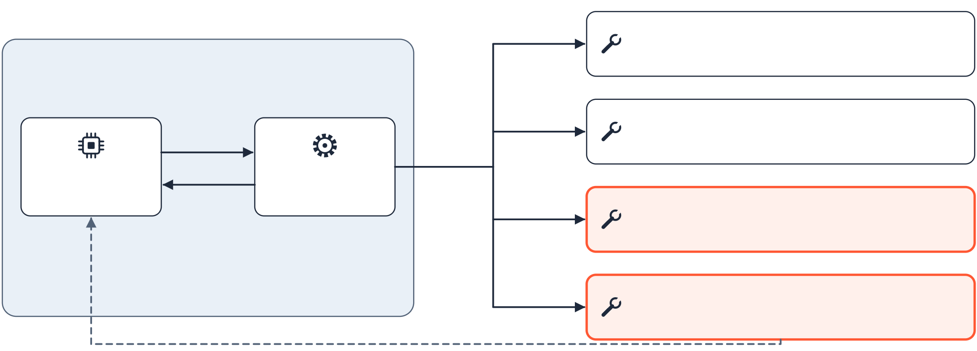
Falla 1: solapamiento
«Mi internet no funciona y quiero que quede constancia por escrito.»
get_customer_plan
Agente
plan contratado de la línea
get_data_usage
tool_call
consumo de datos, minutos y SMS
ejecuta
LLM
Runtime
propone
ToolMessage
ejecuta
run_line_diagnostics
falla técnica del servicio
create_complaint_ticket
definiciones de tools
reclamo formal pedido por el cliente
S04 · Tools e integración de herramientas · 12 / 32
Notes:
1) Explicar: misma composición; en foco dos tools cuyas descripciones cubren el mismo caso. La consulta del subtítulo está en el conjunto golden de telco como caso confusable: habla de falla técnica (run_line_diagnostics) pero lo que pide es dejar constancia, un reclamo (create_complaint_ticket). Solapamiento: dos docstrings describen el mismo caso. Corrección: escribir en cada una cuándo NO usarla y la señal que la distingue. Así lo hacen las del checkpoint: run_line_diagnostics dice que no es para facturación ni consumo, y create_complaint_ticket dice que se usa solo si el cliente pide explícitamente registrar un reclamo. En la matriz, el solapamiento aparece fuera de la diagonal entre dos tools. No prometas qué elegirá el modelo en vivo: la matriz lo mide. 2) Pregunta: ¿qué palabra de la consulta debería inclinar la decisión hacia el reclamo? 3) Laboratorio: sección "Qué NO debe pasar" de lab/telecomunicaciones/enunciado.md; docstrings de lab/<track>/domain_tools.py.

Slide 13
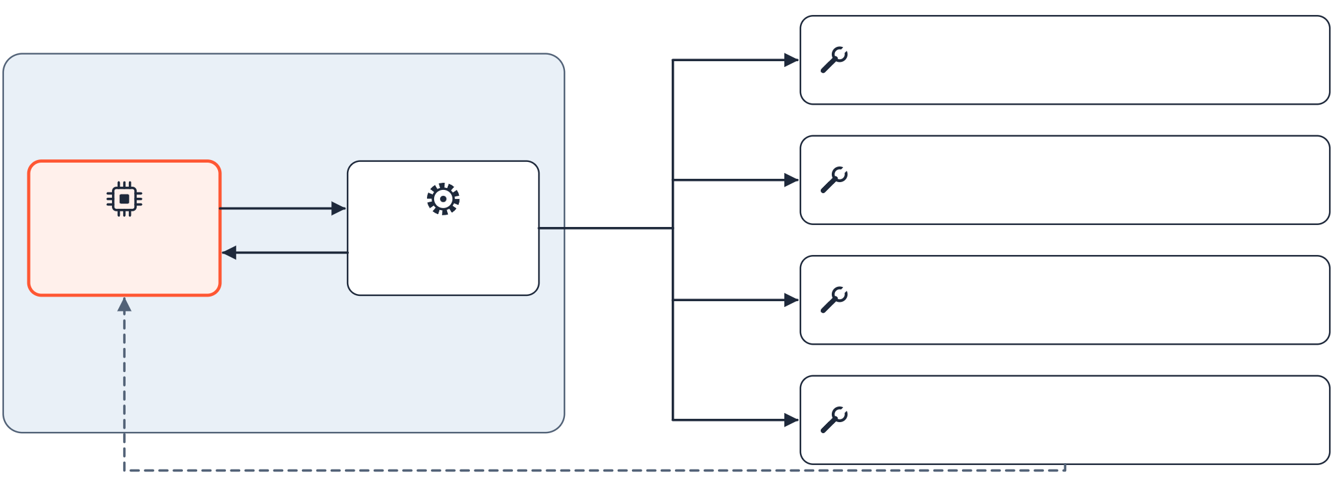
Falla 2: vacío
«¿Puedo portar mi número a otro operador?»: ninguna de las cuatro lo describe.
get_customer_plan
Agente
plan contratado de la línea
get_data_usage
tool_call
consumo de datos, minutos y SMS
ejecuta
LLM
Runtime
propone
ToolMessage
ejecuta
run_line_diagnostics
falla técnica del servicio
create_complaint_ticket
definiciones de tools
reclamo formal pedido por el cliente
S04 · Tools e integración de herramientas · 13 / 32
Notes:
1) Explicar: misma composición; en foco el LLM, que busca una descripción que cubra la pregunta y no la encuentra. Vacío: ninguna docstring describe la pregunta. Entonces el modelo elige la menos mala o no llama a nada. La consulta de portabilidad no la describe ninguna de las cuatro tools núcleo de telco; existe como tool del servidor MCP (check_portability_eligibility), que es opcional. Dos correcciones posibles, según el diseño: ampliar la docstring de la tool que sí debería cubrir el caso (empieza con un verbo y nombra el dato que devuelve), o decidir que esa pregunta queda fuera del catálogo y anotarla para el Avance 1. En la matriz, el vacío aparece cuando se esperaba una tool y el modelo no llamó a ninguna. 2) Pregunta: ¿qué pregunta frecuente de un cliente de su track no cubre ninguna de sus cuatro tools? 3) Laboratorio: punto 3 del Avance 1 (qué preguntas no resuelve ninguna tool); diagnóstico de docente/matriz_seleccion.py.

Slide 14
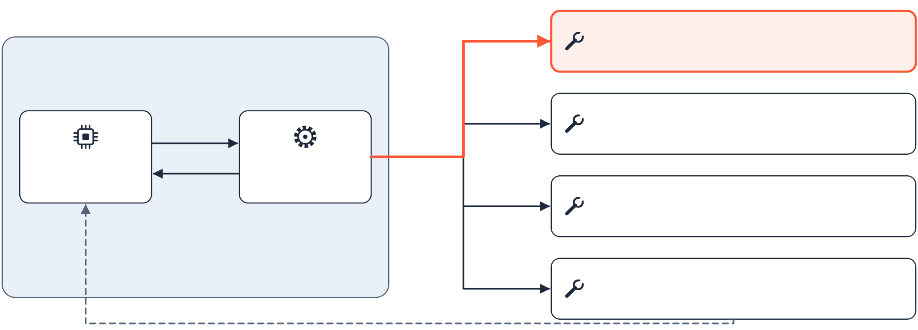
Falla 3: sobre-uso
«¿Cuánto cuesta el plan Max 89 al mes?»: no debía llamar a ninguna tool.
get_customer_plan
Agente
plan contratado de la línea
get_data_usage
tool_call
consumo de datos, minutos y SMS
ejecuta
LLM
Runtime
propone
ToolMessage
ejecuta
run_line_diagnostics
falla técnica del servicio
create_complaint_ticket
definiciones de tools
reclamo formal pedido por el cliente
S04 · Tools e integración de herramientas · 14 / 32
Notes:
1) Explicar: misma composición; en foco la tool que se ejecutó sin corresponder y el recorrido activo desde el runtime. Sobre-uso: el modelo llama a una tool cuando no debía llamar a ninguna. La pregunta del subtítulo está en el golden de telco con tool esperada ninguna: es de tarifas, y get_customer_plan devuelve el plan de una línea, no el tarifario. Falta el límite: la docstring debe decir que tarifas, coberturas y políticas no se responden con esta tool. Esas preguntas se responderán con RAG en S5 (hoy solo se anuncia). Es la última pregunta de la demo 1: si el agente inventa un precio, es la prueba en vivo de por qué existirá la salvaguarda A6 en S5. En la matriz, el sobre-uso aparece en la fila (ninguna) y la columna de una tool. 2) Pregunta: ¿qué frase añadirían a la docstring de get_customer_plan para evitarlo? 3) Laboratorio: diagnóstico de docente/matriz_seleccion.py ("llamó a X cuando no debía llamar a nada").

Slide 15
Demo 1 · Un agente, cuatro tools
python modulo-2-agentes-avanzados/sesion-04-tools-multiples/code/01_multi_tool.py
Pregunta del demo | Tool que elige
¿Cuántos gigas me quedan? Mi línea es 987654321 | ¿?
No tengo señal desde ayer, la línea es 912345678 | ¿?
Quiero dejar un reclamo por avería, llevo tres días sin servicio, línea 987654321 | ¿?
¿Cuánto cuesta el plan Max 89 al mes? | ninguna: tarifas → RAG (S5)
Qué mirar
La misma lista de tools y el mismo bucle (MAX_ITERATIONS = 4). Solo cambia la pregunta.
Requiere HF_TOKEN. Usa la referencia del docente, no tu L4.
S04 · Tools e integración de herramientas · 15 / 32
Notes:
1) Explicar: ejecuta desde la raíz del curso con el entorno activado; requiere HF_TOKEN. La demo usa la implementación de referencia del docente (proyecto-final/telecomunicaciones/), no el L4 del alumno. Antes de cada pregunta pide a la audiencia que anticipe la tool; luego muestra las tools llamadas y la respuesta. La última pregunta es de tarifas: no debería disparar ninguna tool, porque no hay ninguna que responda eso y todavía no hay RAG. Si el agente inventa un precio, dilo como observación de esta ejecución, no como garantía: es la demostración de por qué el system prompt llevará la salvaguarda A6 desde S5. No prometas un acierto ni un fallo en vivo. Si tarda, es la cola del inference provider; un 401 indica un token sin permiso de inferencia. 2) Pregunta: antes de ejecutar, ¿qué tool debería elegir en la tercera pregunta y con qué valor de confirmado_por_cliente? 3) Laboratorio: code/01_multi_tool.py, función run_agent(); el mismo patrón va en lab/<track>/agent.py.

Slide 16
Few-shot para desambiguar (regla A5)
system prompt del track
+ identidad, jerga, límites
(comun/prompts_industria.py)
+ 2 ejemplos:
"cuando el cliente dice X,
la tool correcta es Y —
y NO Z porque..."
Cuándo usarlo
Solo si, después de corregir las docstrings, la matriz sigue mostrando confusión entre las mismas dos tools.
Qué cuesta
Cada ejemplo se paga en tokens en cada llamada del agente, no solo al medir.
S04 · Tools e integración de herramientas · 16 / 32
Notes:
1) Explicar: la docstring no es la única palanca contra el solapamiento. Cuando dos tools quedan cerca en el espacio de decisión del modelo, un par de ejemplos en el system prompt suele resolver la confusión más rápido que seguir puliendo la docstring. Es el mismo mecanismo de few-shot de S2, aplicado a selección de tools en vez de clasificación. El bloque es pseudotexto del README, no código ejecutable: se agrega al system prompt del track que ya conocen de comun/prompts_industria.py. Orden correcto: primero corregir las docstrings; si la matriz sigue mostrando la confusión concentrada entre las mismas dos tools, recién entonces few-shot. Añadirlo sin corregir la docstring es tratar el síntoma, no la causa. Costo: cada ejemplo va en cada llamada del agente; recuerda code/04_tokens_y_costo.py de S2. 2) Pregunta: ¿qué evidencia de la matriz justificaría añadir un ejemplo few-shot? 3) Laboratorio: system prompt del track (comun/prompts_industria.py) y re-medición con docente/matriz_seleccion.py.

Slide 17

Por qué el catálogo se mide
Supuesto simplificado: pasos independientes, cada uno con probabilidad de éxito 0.93.
3 pasos
0.93³ ≈ 80 %
5 pasos
0.93⁵ ≈ 70 %
Cálculo ilustrativo: probabilidad de que todos los pasos acierten
No es una ley
Catálogo ≠ iteraciones
En el curso
No es una tasa medida del agente ni un umbral universal: los fallos reales pueden estar correlacionados.
Cuántas tools enlazas y cuántas vueltas da el bucle son variables distintas.
L4: 4 tools núcleo por alcance didáctico. L5 añade un retriever (S5).
S04 · Tools e integración de herramientas · 17 / 32
Notes:
1) Explicar: la fiabilidad puede acumularse a lo largo de una tarea. Bajo el supuesto simplificado de pasos independientes con probabilidad de éxito 0.93, todos aciertan con probabilidad 0.93 al cubo, cerca de 80 %, en tres pasos, y 0.93 a la quinta, cerca de 70 %, en cinco. Es un cálculo ilustrativo del README, no una tasa medida del agente ni una ley universal: los fallos reales pueden estar correlacionados. El curso usa cuatro tools núcleo en L4 por alcance didáctico; desde L5 se añade un retriever, cinco tools enlazadas. No hay evidencia en el curso de un umbral universal de cuatro tools: la matriz mide el catálogo concreto. Distingue tamaño del catálogo (tools enlazadas) de cantidad de iteraciones (vueltas del bucle). Error frecuente: suponer que cuatro tools siempre superan a cinco en cualquier modelo. 2) Pregunta: ¿qué haría falta medir para saber si su agente mejora o empeora al enlazar una tool MCP más? 3) Laboratorio: docente/matriz_seleccion.py con --tools lab/<track>/domain_tools.py, antes y después de cambiar el catálogo.

Slide 18
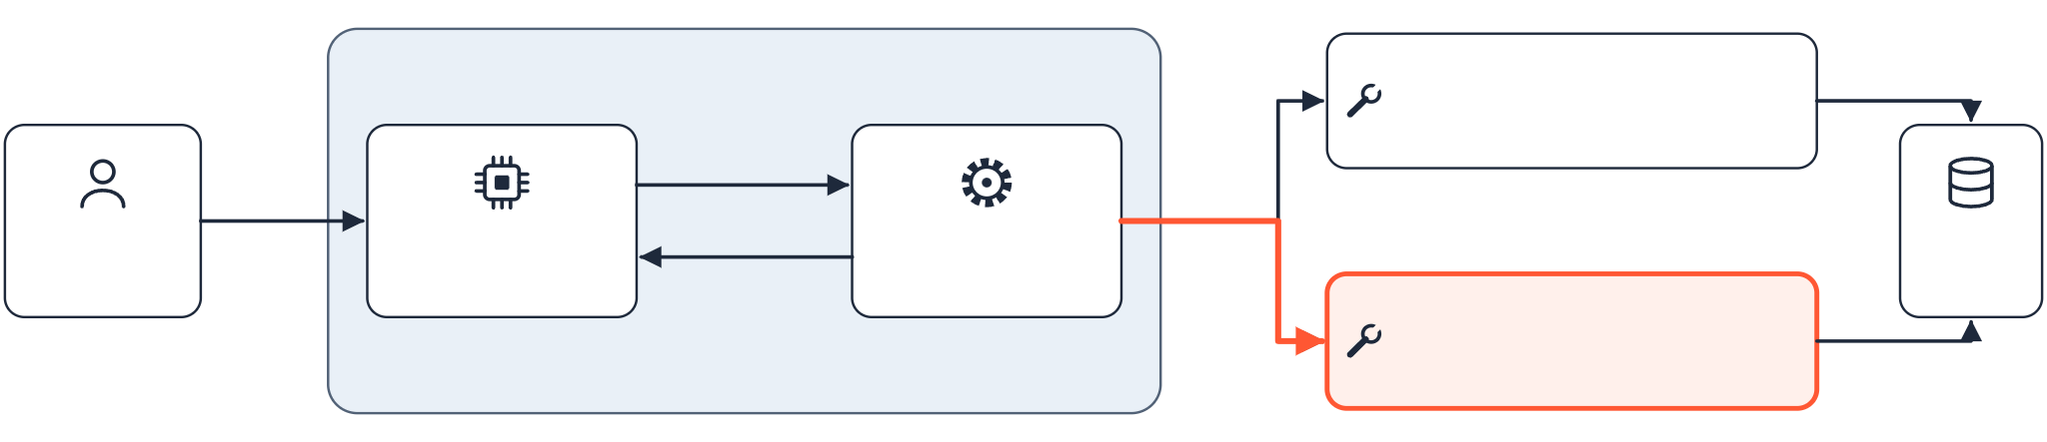
Leer es reintentable; escribir no
Agente
get_customer_plan
lee
idempotente
tool_call
pide
ejecuta
Usuario
LLM
Runtime
Datos
propone
ToolMessage
ejecuta
create_complaint_ticket
no idempotente
escribe
Tool | Idempotente | Si se reintenta | Protección
get_customer_plan | Sí | No escribe; la respuesta puede variar | No necesita deduplicación
get_account_balance | Sí | Nada | Ninguna
create_complaint_ticket | No | Puede duplicar reclamos | Confirmación + idempotency key
open_claim | No | Dos expedientes del mismo siniestro | Confirmación explícita
start_return_request | No | Dos solicitudes de devolución | Confirmación explícita
S04 · Tools e integración de herramientas · 18 / 32
Notes:
1) Explicar: nueva composición que se repite en las dos siguientes: Usuario, Agente (LLM y Runtime), una tool de lectura, una de escritura y los datos. Una operación es idempotente si ejecutarla dos veces tiene el mismo efecto que una vez. Leer es reintentable: get_customer_plan (telco) no modifica estado, aunque la respuesta puede cambiar si cambian los datos; get_account_balance (banca) igual. Escribir no: create_complaint_ticket (telco) puede duplicar reclamos; open_claim (seguros) abre dos expedientes del mismo siniestro; start_return_request (retail) crea dos solicitudes. En foco, el reintento de la escritura. Protección: confirmación explícita; en producción, además, deduplicación o idempotency key. Error frecuente: idempotente no significa que siempre devuelve el mismo texto. 2) Pregunta: ¿en qué situación normal de una conversación el agente llamaría dos veces la misma tool? 3) Laboratorio: la tool de escritura de tu track en lab/<track>/domain_tools.py (Parte 1, paso 3 del L4).

Slide 19
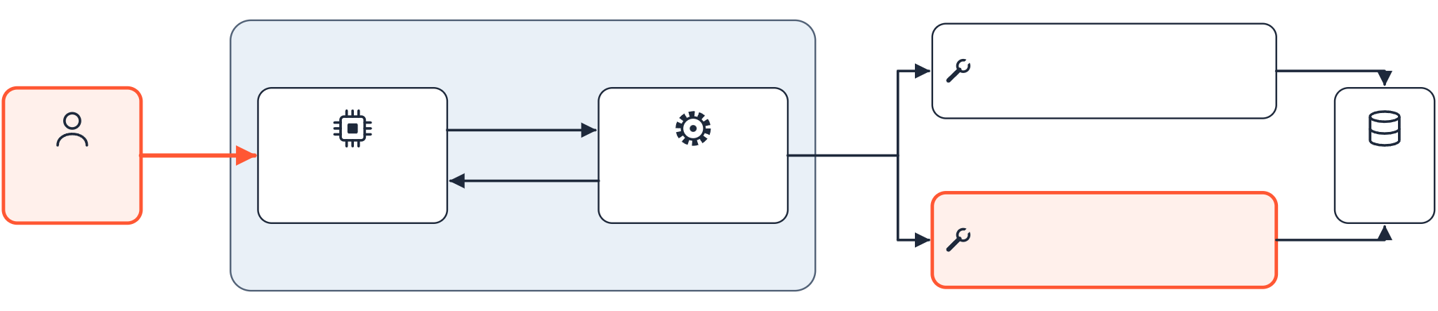
La escritura exige confirmación
Agente
get_customer_plan
lee
idempotente
tool_call
pide
ejecuta
Usuario
LLM
Runtime
Datos
confirma
propone
ToolMessage
ejecuta
create_complaint_ticket
confirmado_por_cliente
escribe
@tool(args_schema=ReclamoInput) # extracto
def create_complaint_ticket(numero_linea, tipo,
descripcion, confirmado_por_cliente=False):
if not confirmado_por_cliente:
return "... Pregunta al cliente si confirma ..."
# solo con True se registra el reclamo
Límite
Un booleano propuesto por el modelo no es aprobación humana autenticada.
Banca: sin escritura en el núcleo; request_card_block es opcional.
S04 · Tools e integración de herramientas · 19 / 32
Notes:
1) Explicar: misma composición; en foco el Usuario (confirma) y la tool de escritura. Recorrido: el modelo llama primero con confirmado_por_cliente=False; la tool no registra nada y devuelve el mensaje de confirmación. El agente pregunta al cliente; solo si el cliente confirma explícitamente, el modelo vuelve a llamarla con True y el reclamo se registra con un código REC-2026-NNNNN. Regla del curso: toda tool de escritura exige confirmación explícita antes de ejecutarse, y se implementa hoy, no se pospone a S6. Límite honesto: el booleano lo propone el modelo en sus argumentos; ilustra el contrato, pero no demuestra aprobación humana autenticada ni evita por sí solo duplicados ante reintentos. Banca no tiene escritura en su núcleo: request_card_block (bloqueo irreversible) queda como opcional y su guardrail se retoma en S6; sirve como referencia de la mecánica. 2) Pregunta: ¿qué debería pasar si el cliente dice "sí" a una pregunta distinta de la confirmación? 3) Laboratorio: solucion/telecomunicaciones/domain_tools.py, create_complaint_ticket(); patrón en solucion/banca/domain_tools.py.

Slide 20
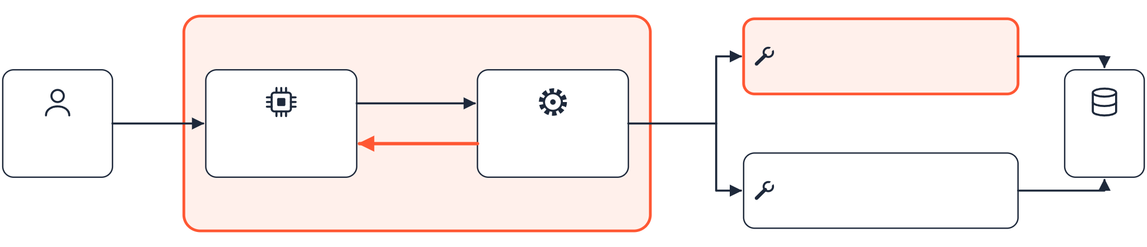
El bucle que no termina
Agente · tope: MAX_ITERATIONS
get_customer_plan
lee
responde error 503
tool_call
pide
ejecuta
Usuario
LLM
Runtime
Datos
propone
error 503
ejecuta
create_complaint_ticket
no idempotente
escribe
MAX_ITERATIONS = 4
for _ in range(MAX_ITERATIONS):
ai_message = model.invoke(messages)
if not ai_message.tool_calls:
return ai_message.content
... # ejecutar tools, añadir ToolMessage
return "No pude resolver tu consulta... Te derivo con un asesor humano."
Regla A4
Al llegar al tope: avisar y derivar. Nunca fallar en silencio ni repetir para siempre.
S04 · Tools e integración de herramientas · 20 / 32
Notes:
1) Explicar: misma composición; en foco el borde del Agente (el bucle y su tope) y la tool de lectura que responde error 503. Sin un límite, un agente que no logra resolver la tarea (por ejemplo, ante un 503 del simulador) puede reintentar indefinidamente hasta agotar la cuota de HF. Cada llamada al agente tiene un máximo de vueltas del bucle; al alcanzarlo, avisa y deriva. El extracto es del checkpoint de telco: MAX_ITERATIONS = 4 y un mensaje de derivación a un asesor humano. Aclara la diferencia: el tope limita iteraciones, no tools; cuatro tools no implican cuatro vueltas. El tope no reemplaza la confirmación de escritura: son protecciones distintas. 2) Pregunta: si el tope es muy bajo, ¿qué consultas legítimas dejarían de resolverse? 3) Laboratorio: lab/<track>/agent.py, función responder() con MAX_ITERATIONS; sin tope el L4 no se acepta.

Slide 21
Demo 3 · Con y sin tope
python modulo-2-agentes-avanzados/sesion-04-tools-multiples/code/03_tope_iteraciones.py
Tool simulada: run_line_diagnostics falla 3 veces antes de responder. No llama a ningún modelo real.
Sin tope
Con tope
max_iterations=None, con techo de seguridad de 1000 para la demo.
max_iterations=2: se detiene y responde con un mensaje claro de derivación.
S04 · Tools e integración de herramientas · 21 / 32
Notes:
1) Explicar: esta demo no usa credenciales: simula el mecanismo con un modelo terco determinista y una FlakyTool, run_line_diagnostics con fails_before_success=3. Así se enseña el tope sin depender de la latencia del simulador ni gastar cuota. Primero corre sin tope (max_iterations=None, con un techo de 1000 para no colgar la demo); luego con tope 2. Lo que deben notar: sin tope no significa que no funcione, significa que cuando falla, falla mal y gasta cuota indefinidamente. Con tope, el fallo se convierte en un mensaje claro de derivación. Lee en voz alta la cantidad de vueltas que imprime cada corrida: son las de esta ejecución. Usa el mismo patrón de run_agent de la demo 1. 2) Pregunta: ¿en qué caso preferirían tope 2 y en cuál tope 4? 3) Laboratorio: code/03_tope_iteraciones.py, función run_with_cap(); lab/<track>/agent.py debe implementar este tope antes de conectarse al simulador.

Slide 22
L4 · Las 4 tools núcleo por track
La primera ya la tienes del L3; hoy añades tres. Tool 4 es de escritura, salvo en banca.
Track | Tool 1 · del L3 | Tool 2 | Tool 3 | Tool 4
Telco | get_customer_plan | get_data_usage | run_line_diagnostics | create_complaint_ticket
Banca | get_account_balance | list_transactions | get_card_info | score_transaction_risk
Retail | track_order | get_product_details | check_stock_by_store | start_return_request
Seguros | get_policy_by_plate | quote_soat | get_claim_status | open_claim
Banca: sus cuatro tools son de lectura; request_card_block (irreversible) queda como tool opcional.
S04 · Tools e integración de herramientas · 22 / 32
Notes:
1) Explicar: recorre la tabla por track. La tool 1 ya existe del L3 y se importa tal cual. Hoy se escriben tres, cada una con su args_schema en Pydantic y su docstring completa: qué hace, cuándo usarla y cuándo NO (regla A2). Los datos se leen con comun.datos; no se inventa ningún dato que no esté en recursos/datasets/<track>/. En telco, retail y seguros la tool 4 es de escritura y exige confirmación. Banca es la excepción honesta: sus cuatro tools núcleo son de lectura (score_transaction_risk también). La única escritura del track, request_card_block, es irreversible y queda como opcional; su guardrail vuelve en S6. Si el equipo es de banca, el criterio de confirmación no aplica hoy. Cada enunciado del track indica el dataset de cada tool. 2) Pregunta: ¿por qué el curso introduce la escritura en un reclamo o una devolución y no en un bloqueo de tarjeta? 3) Laboratorio: lab/<track>/enunciado.md y lab/<track>/domain_tools.py; referencia después de intentarlo: solucion/<track>/.

Slide 23

L4 en cuatro partes
Tu trabajo va en lab/<track>/: en tu propio repositorio, no en proyecto-final/.
1 · Completa el catálogo
tools
2 · Ensambla el agente
agente
3 · Mide tu catálogo
matriz
4 · Avance 1
45 min guiados
bind_tools() + tope
25 min · ≥ 85 %
10 min · media página
Parte 2
Parte 4
bind_tools() con tus 4 tools y bucle manual Thought → Action → Observation con tope. Sin tope, no se acepta.
Media página al cerrar la sesión: caso de uso, las 4 tools y los huecos.
S04 · Tools e integración de herramientas · 23 / 32
Notes:
1) Explicar: el laboratorio tiene cuatro partes. Parte 1, 45 minutos guiados: completar el catálogo con las tres tools nuevas, docstrings A2 y confirmación en la escritura. Parte 2, guiada en vivo: escribir lab/<track>/agent.py, enlazar las cuatro tools con bind_tools() y armar el bucle manual Thought → Action → Observation con tope de iteraciones, el patrón de code/01_multi_tool.py y code/03_tope_iteraciones.py. Parte 3, 25 minutos: medir el catálogo propio con la matriz hasta llegar a 85 % o más. Parte 4, 10 minutos: Avance 1 del proyecto. Los checkpoints desde L4 usan bucle manual; create_agent() se vio en S3. Recuerda que proyecto-final/<track>/ es la referencia del docente que usan los verificadores, no el repositorio del alumno. 2) Pregunta: ¿qué parte creen que les tomará más tiempo y qué harán si no llegan a 85 % en la primera medición? 3) Laboratorio: lab/README.md (Partes 1 a 4); lab/<track>/domain_tools.py y lab/<track>/agent.py.

Slide 24
Demo 2 · La matriz en 5 consultas
python modulo-2-agentes-avanzados/sesion-04-tools-multiples/code/02_matriz_didactica.py
Consulta (golden de telco) | Categoría | Tool esperada
¿Qué plan tengo contratado en la línea 987654321? | directa | get_customer_plan
¿Cuántos gigas he consumido en agosto? Mi línea es 987654321 | directa | get_data_usage
Mi internet no funciona y quiero que quede constancia por escrito. Línea 987654321 | confusable | create_complaint_ticket
¿Cuánto cuesta el plan Max 89 al mes? | otro | (ninguna)
¿Cuánto cuesta el Plan Control 39 y cuántos gigas incluye? | otro | (ninguna)
Muestra de 5, no un veredicto: con tan pocas consultas, un solo fallo cambia el porcentaje 20 puntos.
S04 · Tools e integración de herramientas · 24 / 32
Notes:
1) Explicar: versión corta del instrumento completo. Toma 5 de las 30 consultas de recursos/golden/consultas-telecomunicaciones.json, elegidas para ver una de cada cosa: dos directas, una confusable y dos sin tool. Para cada consulta, el modelo con las tools enlazadas propone su primera tool_call y el script compara con la tool esperada. Lee la tabla que imprime: categoría, esperada, obtenida y si acertó. Resultado real de esta ejecución, no garantizado. Con 5 consultas un solo fallo mueve el porcentaje 20 puntos: por eso el laboratorio usa las 30 y una matriz de confusión completa. La consulta confusable es la misma de la diapositiva de solapamiento. Requiere HF_TOKEN y usa la referencia del docente. 2) Pregunta: si la consulta confusable falla, ¿en qué docstring escribirían primero y qué dirían? 3) Laboratorio: code/02_matriz_didactica.py, función load_demo_queries(); después, docente/matriz_seleccion.py sobre tu catálogo.

Slide 25
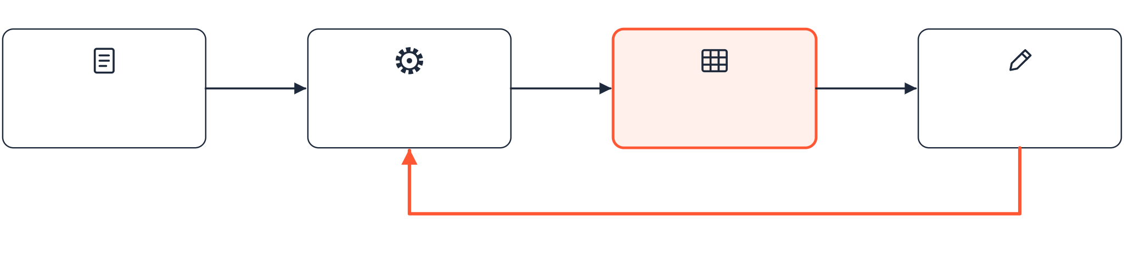
Mide tu catálogo, no la referencia
Mide tu archivo con --tools. proyecto-final/ es la referencia del docente y no acredita tu trabajo.
30 consultas
genera
diagnóstico
Consultas golden
matriz_seleccion.py
Matriz de confusión
Corregir docstring
recursos/golden/
--tools tu archivo
no solo el %
cuándo NO usarla
vuelve a medir hasta ≥ 85 %
python docente/matriz_seleccion.py --track <tu-track> \
--tools lab/<tu-track>/domain_tools.py
S04 · Tools e integración de herramientas · 25 / 32
Notes:
1) Explicar: el instrumento lee las 30 consultas de recursos/golden/consultas-<track>.json, el mismo archivo con el que midieron el clasificador en S2; aquí usa el campo tool_esperada. Cada track cuesta 30 llamadas al modelo. El script genera la matriz de confusión y un diagnóstico que dice qué docstring corregir. Se corrige y se vuelve a medir hasta llegar a 85 % o más, el umbral por defecto. En foco, la matriz: se lee la matriz, no solo el porcentaje. Obligatorio: pasar --tools con tu archivo. Medir proyecto-final/<track>/app/tools/domain_tools.py mide la referencia contra sí misma y no dice nada del trabajo del equipo. Existe --simular para probar el arnés sin cuota: valida el script, no la precisión del modelo. 2) Pregunta: ¿qué dice más de su catálogo, un 87 % con los errores concentrados en dos tools o un 87 % repartido? 3) Laboratorio: Parte 3 del L4, docente/matriz_seleccion.py --track <tu-track> --tools lab/<tu-track>/domain_tools.py.

Slide 26
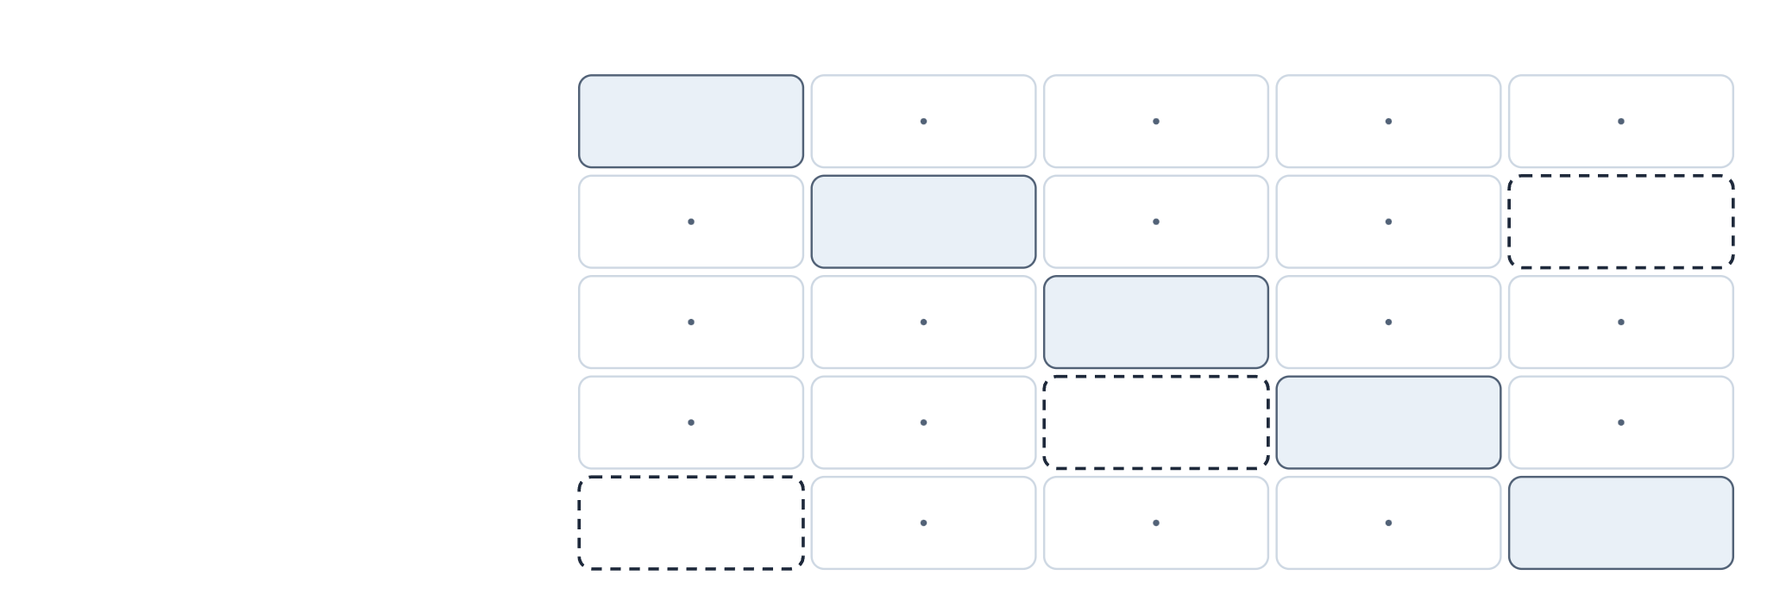
Cómo leer la matriz de confusión
Filas: tool esperada. Columnas: tool elegida. La diagonal son los aciertos. Esquema sin cifras.
esperada ↓ · elegida →
[1]
[2]
[3]
[4]
[5]
[1] get_customer_plan
acierto
[2] get_data_usage
acierto
vacío
[3] run_line_diagnostics
acierto
[4] create_complaint_ticket
solapamiento
acierto
[5] (ninguna)
sobre-uso
acierto
S04 · Tools e integración de herramientas · 26 / 32
Notes:
1) Explicar: el script numera las columnas y usa el mismo número en la fila, para que la diagonal se lea de un vistazo. Es un esquema sin valores; los números los pone tu ejecución. Tres celdas fuera de la diagonal corresponden a las tres fallas vistas. Solapamiento: fila de una tool, columna de otra (aquí, se esperaba create_complaint_ticket y eligió run_line_diagnostics). Vacío: se esperaba una tool y la columna es (ninguna). Sobre-uso: la fila es (ninguna) y eligió una tool (aquí, get_customer_plan ante una pregunta de tarifas). El diagnóstico del script traduce cada celda en una instrucción: en el solapamiento, escribir en una que NO sirve para el caso y en la otra la señal que la distingue; en el vacío, describir mejor el caso de uso; en el sobre-uso, añadir cuándo NO usarla. Leer también las filas con menor porcentaje. 2) Pregunta: si todos sus errores están en la fila (ninguna), ¿qué tipo de falla tienen y dónde corrigen? 3) Laboratorio: salida de docente/matriz_seleccion.py (funciones imprimir_matriz() y diagnostico()).

Slide 27
Criterio de aceptación del L4
≥ 85 % de selección
Escritura con confirmación
Tope y errores claros
En docente/matriz_seleccion.py, sobre tu propio catálogo.
Hay tope de iteraciones y los errores de tool están redactados para el modelo (A4).
La tool de escritura de tu track no se ejecuta sin confirmación.
Reto opcional · no evaluado
Las 2 tools opcionales de tu track y exponer 2 de tus tools como servidor MCP.
S04 · Tools e integración de herramientas · 27 / 32
Notes:
1) Explicar: tres condiciones, las tres necesarias. Uno: 85 % o más de selección correcta en docente/matriz_seleccion.py sobre el catálogo propio (con --tools). Dos: la tool de escritura del track no se ejecuta sin confirmación; en banca no aplica hoy porque su núcleo es de lectura. Tres: hay tope de iteraciones y los errores de tool están redactados para que el modelo los entienda, regla A4 heredada del L3. El reto opcional no se evalúa: las 2 tools opcionales del track (docente/casos-de-uso-industrias.md) y exponer 2 tools propias como servidor MCP. Recuerda que el Proyecto M2 premia poder señalar, con la matriz, qué docstring corrigieron y por qué subió el acierto. 2) Pregunta: ¿cómo demostrarían en la revisión que la escritura no se ejecuta sin confirmación? 3) Laboratorio: lab/README.md, sección Criterio de aceptación; verificador docente/matriz_seleccion.py.

Slide 28
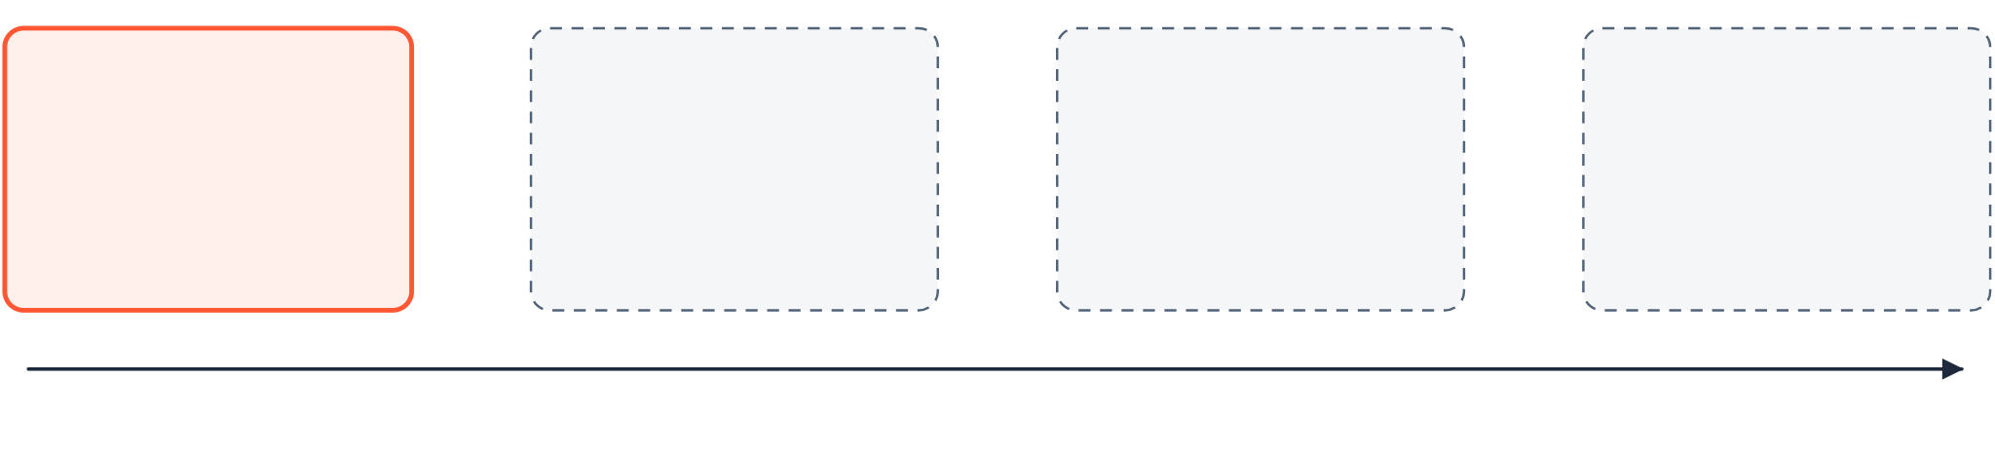
Arranca el Proyecto M2
Tu agente crece por avances hasta la sustentación de S7. Hoy entregas el primero.
S4 · hoy
S5
S6
S7
Avance 1
Avance 2
Avance 3
Proyecto M2
caso de uso y 4 tools
memoria y RAG, se construyen en S5
guardrails, se construyen en S6
demo + documento de diseño
Módulo 2 · de S4 a la sustentación en S7
Proyecto M2: 100 % del Módulo 2 · rúbrica en recursos/rubricas/rubrica-m2.md.
S04 · Tools e integración de herramientas · 28 / 32
Notes:
1) Explicar: el Proyecto M2 es un agente avanzado con tools, memoria y RAG, con demo y documento de diseño; se sustenta en S7 y vale el 100 % del Módulo 2. Se construye por avances: Avance 1 hoy (caso de uso y las 4 tools), Avance 2 en S5 y Avance 3 en S6. Memoria, RAG y guardrails se anuncian aquí: se construyen en S5 y S6, no están implementados hoy (por eso esos hitos tienen borde discontinuo). El documento de diseño es lo que distingue al M2 del A1: el equipo defiende sus decisiones de arquitectura, entre ellas por qué esas cuatro tools. Dato útil de la rúbrica: en diseño de tools, el nivel Sobresaliente pide señalar con la matriz qué docstring se corrigió y por qué subió el acierto. Guarden hoy la evidencia de la matriz. 2) Pregunta: ¿qué evidencia de hoy guardarían para el documento de diseño? 3) Laboratorio: repositorio del equipo; Parte 4 del L4; plantilla de diseño en sesion-07-hackathon-m2/lab/plantilla-documento-diseno.md.

Slide 29
Avance 1: media página
Se entrega al cerrar la sesión, por equipo.
1 · Caso de uso
2 · Las 4 tools
3 · Los huecos
El caso concreto que resuelve tu agente, en una frase.
Cuáles son y por qué esas cuatro y no otras.
Qué preguntas del cliente no resuelve ninguna tool, y qué harás con ellas.
S04 · Tools e integración de herramientas · 29 / 32
Notes:
1) Explicar: diez minutos al final, media página por equipo. Punto 1: el caso de uso concreto del agente en una frase (por ejemplo, en su track y con su marca). Punto 2: las cuatro tools y por qué esas cuatro y no otras; pueden apoyarse en la matriz y en la regla de una tool, una pregunta. Punto 3: qué preguntas del cliente no resuelve ninguna tool y qué harán con ellas. La pista del enunciado es RAG, que se construye en S5: anotar el hueco hoy es lo que prepara esa sesión. El alumno descubre el hueco antes de que se lo llenen. Las consultas de categoría otro del golden (tarifas, por ejemplo) son buenos candidatos para el punto 3. 2) Pregunta: ¿cuál es la pregunta más frecuente de un cliente real de su industria que su agente todavía no puede responder? 3) Laboratorio: Parte 4 del L4 (lab/README.md); insumo del documento de diseño del Proyecto M2.

Slide 30
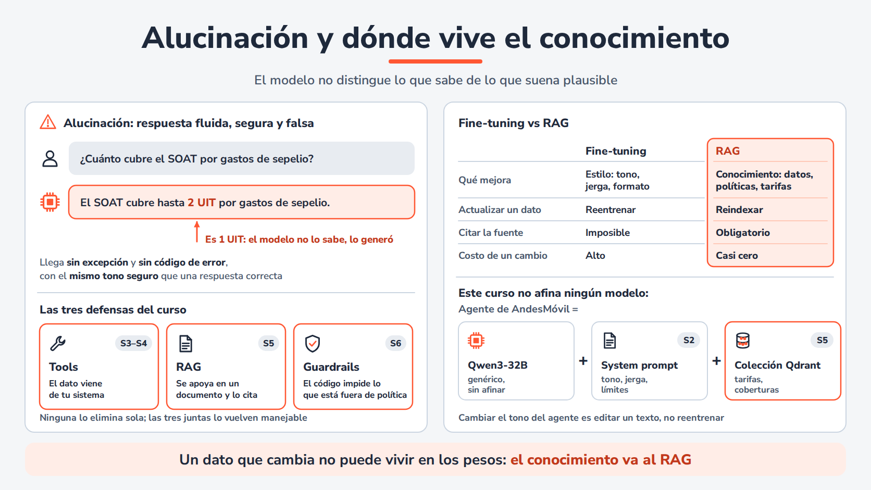
El hueco que prepara la S5
Tools: el dato de tu sistema. Conocimiento que cambia: RAG, en S5.
S04 · Tools e integración de herramientas · 30 / 32
Notes:
1) Explicar (IMG-S00-005, reutilizado de S0): en S4 enfoca solo el panel "Las tres defensas del curso". Tools (S3–S4): el dato viene de tu sistema, es lo que construyen hoy. RAG (S5): se apoya en un documento y lo cita; se anuncia, no está implementado. Guardrails (S6): el código impide lo que está fuera de política. Ninguna defensa elimina sola la alucinación; las tres juntas la vuelven manejable. Relaciona con el punto 3 del Avance 1: las preguntas de tarifas que hoy no resuelve ninguna tool son las que irán al RAG. Mensaje clave de la imagen: un dato que cambia no puede vivir en los pesos, el conocimiento va al RAG. Recuerda que el curso no afina ningún modelo (Qwen3-32B genérico). La cifra del caso SOAT (2 UIT frente a 1 UIT) es el ejemplo ilustrativo de S0, no una medición. Error frecuente: creer que una sola defensa elimina las alucinaciones. 2) Pregunta: ¿dónde debe vivir un tarifario que cambia cada trimestre? 3) Laboratorio: punto 3 del Avance 1; se retoma en L5 (ingesta, retriever y conversación).

Slide 31
Qué NO entra hoy
No entra | Va en
RAG, embeddings, Qdrant | Sesión 5
Memoria conversacional | Sesión 5
Guardrails, PII, prompt injection | Sesión 6
Construir un servidor MCP propio | Reto opcional del L4
Langfuse | Sesión 9
S04 · Tools e integración de herramientas · 31 / 32
Notes:
1) Explicar: cierra el alcance para que nadie espere lo que no toca. RAG, embeddings y Qdrant, y la memoria conversacional, se construyen en S5. Guardrails, PII y prompt injection en S6; allí vuelve también el guardrail de banca sobre request_card_block. Construir un servidor MCP propio es reto opcional del L4, no requisito: hoy se conectan a uno ajeno. Langfuse y la observabilidad llegan en S9. Si surge una pregunta de estos temas, anótala y di en qué sesión se responde. Mencionar un concepto futuro no equivale a implementarlo. 2) Pregunta: de estos temas, ¿cuál creen que más necesita su agente después de hoy, y por qué? 3) Laboratorio: ninguno de estos elementos se exige en la aceptación del L4.

Slide 32
Para seguir
En resumen
Referencias MCP
Una tool, una pregunta: el modelo decide con nombre, docstring y esquema.
docs.langchain.com/oss/python/langchain/mcp
github.com/langchain-ai/langchain-mcp-adapters
simulador-industria/docs/GUIA-MCP.md
El catálogo se mide: matriz ≥ 85 %, leída por celdas.
Escritura con confirmación; bucle con tope. MCP cambia dónde viven las tools, no el bucle.
Próxima sesión
S5 · Memoria contextual y RAG con Qdrant Cloud: el agente que no recuerda y el que no sabe.
S04 · Tools e integración de herramientas · 32 / 32
Notes:
1) Explicar: resume en tres puntos. Uno: una tool, una pregunta; el modelo decide solo con nombre, docstring y esquema. Dos: el catálogo se mide con la matriz hasta 85 % o más, y se lee por celdas, no solo el porcentaje. Tres: toda escritura exige confirmación, todo bucle tiene tope, y MCP cambia dónde viven las tools y cómo se descubren, no el bucle. Referencias: la guía de MCP de la documentación de LangChain y el repositorio de langchain-mcp-adapters (verificados el 25-09-2026); en el curso, simulador-industria/docs/GUIA-MCP.md. Puente: en S5 el agente resuelve dos carencias distintas con dos mecanismos distintos: no recuerda (memoria con thread_id) y no sabe (RAG sobre Qdrant Cloud). El Avance 1 de hoy prepara esa sesión. 2) Pregunta: ¿qué pregunta de su Avance 1 esperan resolver con RAG en S5? 3) Laboratorio: terminar el L4 y entregar el Avance 1; revisar el pre-work de S5.

